Slide 1
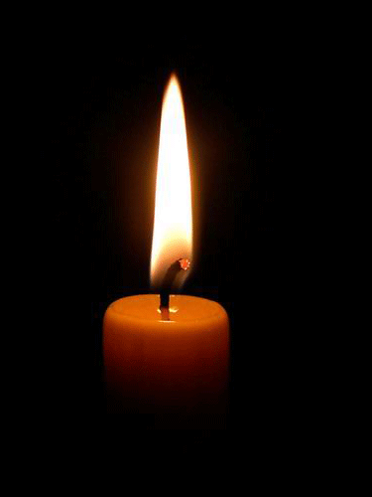
NEGESINKITE DVASIOS
Negesinkite Dvasios! (1 Tes 5, 19)
Uolumu nebūkite tingūs; būkite liepsnojančios dvasios, tarnaukite Viešpačiui (Rom 12, 11).

Slide 2
1. Šventoji Dvasia ramina ir guodžia širdį.
O Guodėjas – Šventoji Dvasia, kurią mano vardu Tėvas atsiųs, – mokys jus visko ir viską primins, ką jums sakiau. Aš palieku jums ramybę, duodu jums savo ramybę. Ne kaip pasaulis duoda, Aš jums duodu. Tenebūgštauja jūsų širdys ir teneišsigąsta (Jn 16, 26-27).
Taip pat ir Dvasia padeda mūsų silpnumui. Nes mes nežinome, ko turėtume melsti, bet pati Dvasia užtaria mus neišsakomom dejonėm (Rom 8, 26).
Niekuo nesirūpinkite, bet visuose reikaluose malda ir prašymu su padėka jūsų troškimai tesidaro žinomi Dievui. Ir Dievo ramybė, pranokstanti visokį supratimą, saugos jūsų širdis ir mintis Kristuje Jėzuje (Fil 4, 6-7).

Slide 3
2. Šventoji Dvasia apšviečia ir nurodo kryptį.
Viešpats ėjo pirma jų dieną debesies stulpe, rodydamas kelią, o naktį ugnies stulpe, šviesdamas jiems, kad jie galėtų keliauti dieną ir naktį. Jis nepatraukė nuo jų debesies stulpo dieną nė ugnies stulpo naktį (Iš 13, 21-22).
Visi, vedami Dievo Dvasios, yra Dievo vaikai (Rom 8, 14).
O mes gavome ne pasaulio dvasią, bet Dvasią iš Dievo, kad suvoktume, kas mums Dievo dovanota. Apie tai ir kalbame ne žodžiais, kurių moko žmogiškoji išmintis, bet tais, kurių moko Šventoji Dvasia, – dvasinius dalykus gretindami su dvasiniais (1 Kor 2, 12-13).
Pasitikėk Viešpačiu visa širdimi ir nesiremk savo supratimu. Visuose savo keliuose pripažink Jį, tai Jis nukreips tavo takus (Pat 3, 5-6).

Slide 4
3. Šventoji Dvasia uždega norą ir entuziazmą.
Nes tai Dievas, veikiantis jumyse, suteikia ir troškimą, ir darbą iš savo palankumo (Fil 2, 13).
Niekam nesakiau, ką Dievas buvo įdėjęs man į širdį daryti Jeruzalėje (Neh 2, 12).
Jeruzalėje gyveno žmogus, vardu Simeonas, teisus ir dievobaimingas vyras, kuris laukė Izraelio paguodos, ir Šventoji Dvasia buvo ant jo. Jam buvo apreikšta Šventąja Dvasia, kad jis nemirsiąs, kol pamatysiąs Viešpaties Kristų. Dvasios paragintas, jis atėjo į šventyklą (Lk 2, 25-27).
Todėl, kaip Šventoji Dvasia sako: „Jei šiandien išgirsite Jo balsą, neužkietinkite savo širdžių, kaip per maištą, gundymo dieną dykumoje (Hbr 3, 7-8).

Slide 5
4. Šventoji Dvasia teikia jėgų ir energijos.
Kai ant jūsų nužengs Šventoji Dvasia, jūs gausite jėgos ir tapsite mano liudytojais Jeruzalėje ir visoje Judėjoje bei Samarijoje ir lig pat žemės pakraščių (Apd 1, 8).
Nes tai Dievas, veikiantis jumyse, suteikia ir troškimą, ir darbą iš savo palankumo (Fil 2, 13).
Ne galybe ir ne jėga, bet mano Dvasia, – sako kareivijų Viešpats (Zach 4, 6).
Esu nukryžiuotas su Kristumi. Ir daugiau ne aš gyvenu, o gyvena manyje Kristus (Gal 2, 20).
Ir nepasigerkite vynu, kuriame pasileidimas, bet būkite pilni Dvasios (Ef 5, 18).

Slide 6
Jėzus atsakė: „Iš tiesų, iš tiesų sakau tau: jei kas negims iš vandens ir Dvasios, negalės įeiti į Dievo karalystę. Kas gimė iš kūno, yra kūnas, o kas gimė iš Dvasios, yra dvasia. Nesistebėk, jog pasakiau tau: jums būtina gimti iš naujo (Jn 3, 5-7).
Visiems, kurie Jį priėmė, Jis davė galią tapti Dievo vaikais – tiems, kurie tiki Jo vardą, kurie ne iš kraujo, ne iš kūno norų ir ne iš vyro norų, bet iš Dievo gimę (Jn 1, 12-13).

